Slide 1

清堵器
kuangan001

Slide 2
目 录
01
清堵器简介
02
清堵器性能特点
CONTENTS
03
清堵器结构
04
清堵器使用原理

Slide 3

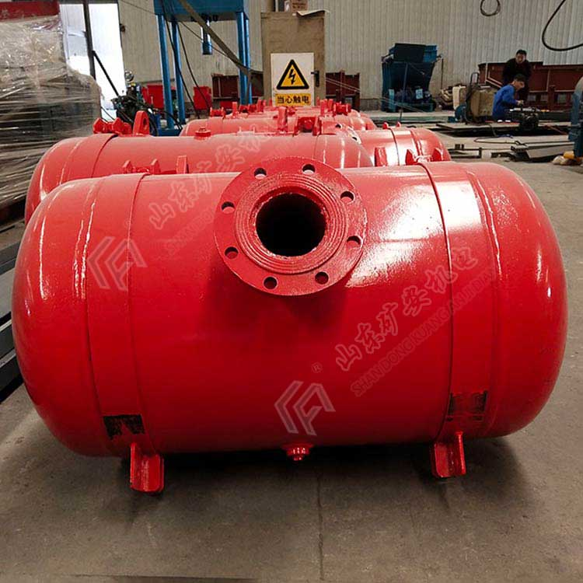
清堵器

Slide 4

清堵器简介
清堵器是利用空气动力学原理，使用一差压装置和可电动控制的气动电池换向阀，先向破拱器罐体充入压缩空气并达到工作压力，再关闭气动电磁换向阀就能将破拱器罐体的压缩空气瞬间喷出，产生强大的冲击力，实现清堵、破拱。清堵器也可使用手动阀进行充气及破拱操作。

Slide 5
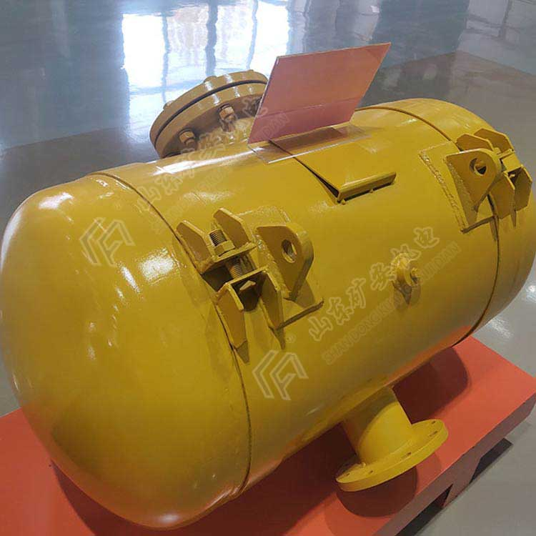
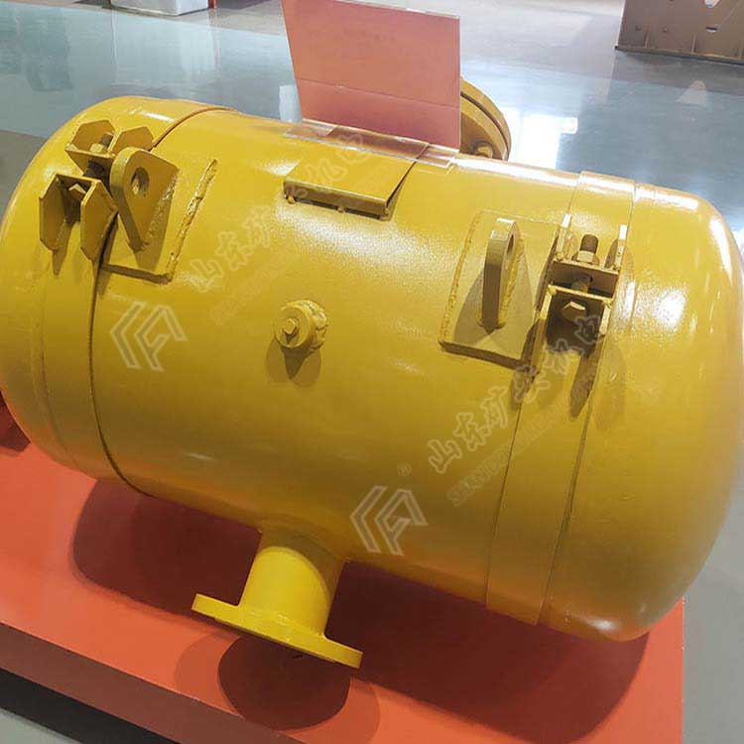
清堵器

Slide 6
清堵器性能特点
1.搅拌站料仓破拱器可直接作用于物料，清堵效率高；
2.安装、维护简便快捷；
3.控制简单，可实现自动控制或人为操作控制；
4.使用寿命长，正常使用可达100万次；
5.释放速度快，冲击力强清堵效果显著；
6.噪音低，低于工业企业噪音标准；
7.可替换现用的其它类型的破拱器。
特点

Slide 7
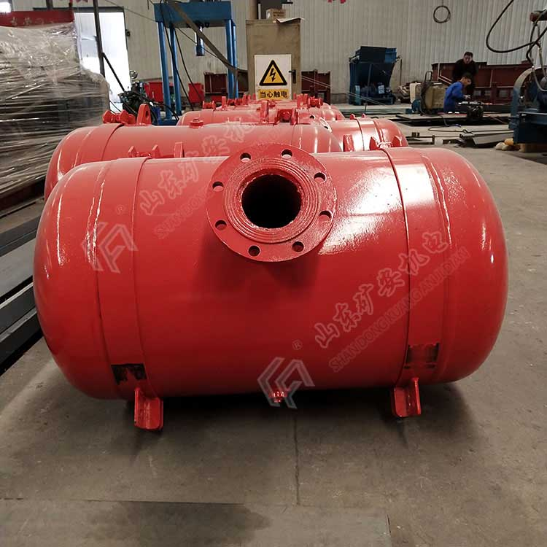
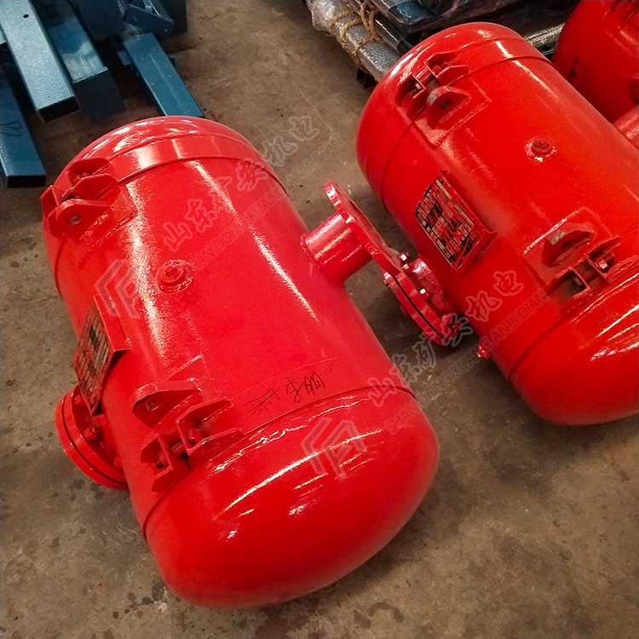
清堵器
清堵器
产品图
实物图

Slide 8
清堵器结构
30%
清堵器主要由破拱器主机、破拱器气路系统、破拱器电控系统组成
清堵器主机由箍架、罐体等组成
清堵器气路系统主要由供气管路、二位三通气动电磁换向阀、球阀（用于检修时切断气源、放水排污）及连接管件等组成
30%
30%
10%

Slide 9
清堵器使用原理
清堵器是利用空气动力学原理，使用一差压装置和可电动控制的气动电池换向阀，先向破拱器罐体充入压缩空气并达到工作压力
01
再关闭气动电磁换向阀就能将破拱器罐体的压缩空气瞬间喷出，产生强大的冲击力，实现清堵、破拱。
02

Slide 10
谢谢观赏

